Slide 1

Bộ công thương Trường Đại học Công nghiệp Thực phẩm TPHCM Báo cáo lập trình di động Đề tài: Xây dựng ứng dụng Chat sử dụng Firebase
GVHD: Thầy Vũ Đình Ái
Sinh viên thực hiện: Khâu Tấn Đạt & Lê Vũ Linh

Slide 2
Nội dung báo cáo
Cơ sở dữ liệu Firebase
Firebase Auth
Firebase Storage
Firebase realtime Database
Giao diện
Đăng nhập
Đăng ký
Chat
Cá nhân
Chat list
Mọi người dung Freetalk

Slide 3
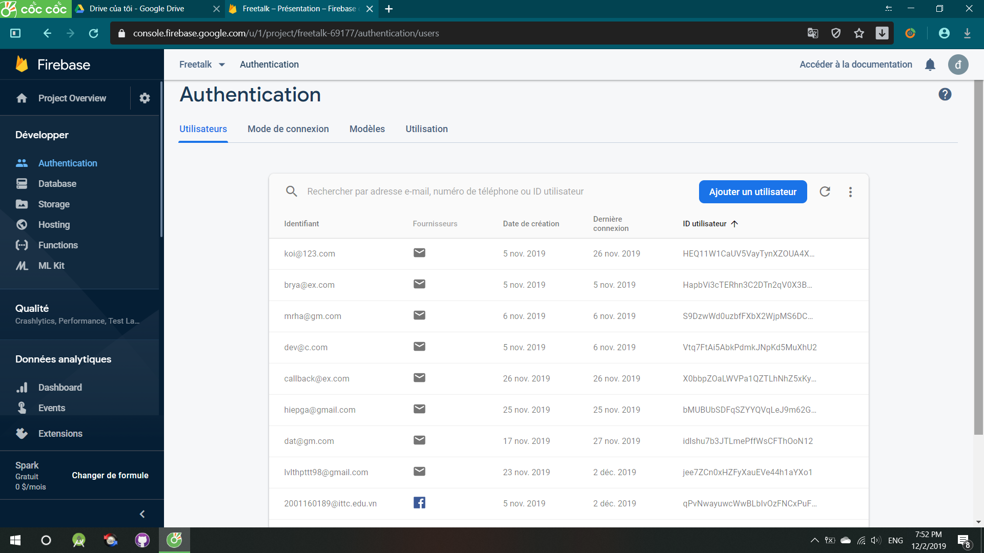
Firebase Auth

Slide 4
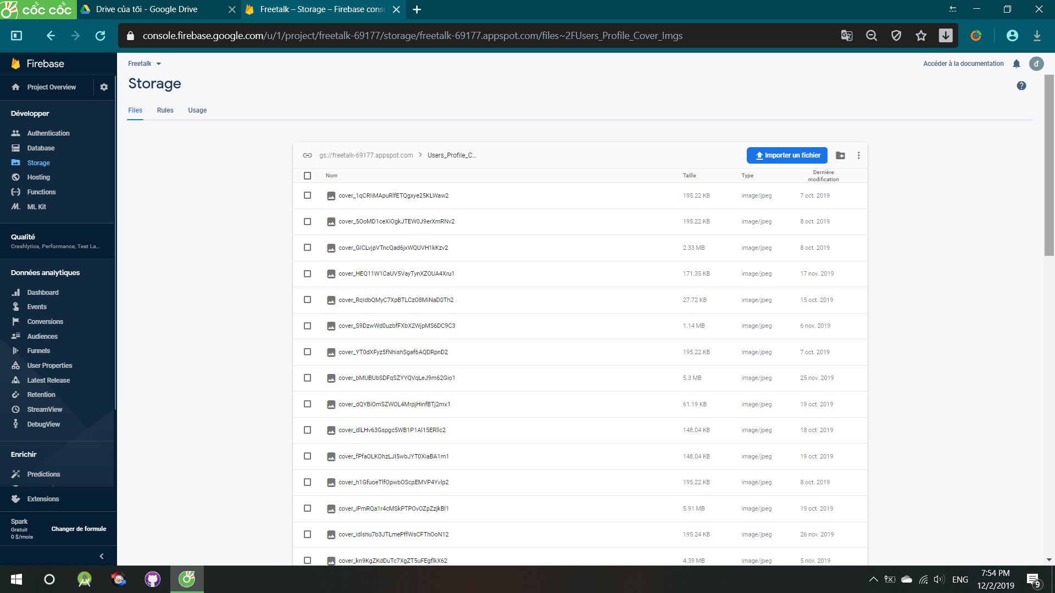
Firebase Storage

Slide 5
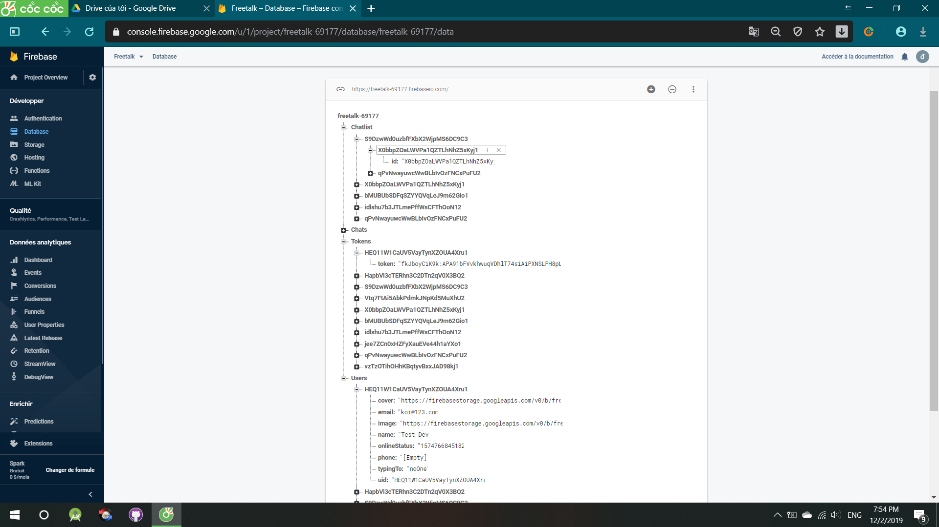
Firebase realtime Database

Slide 6
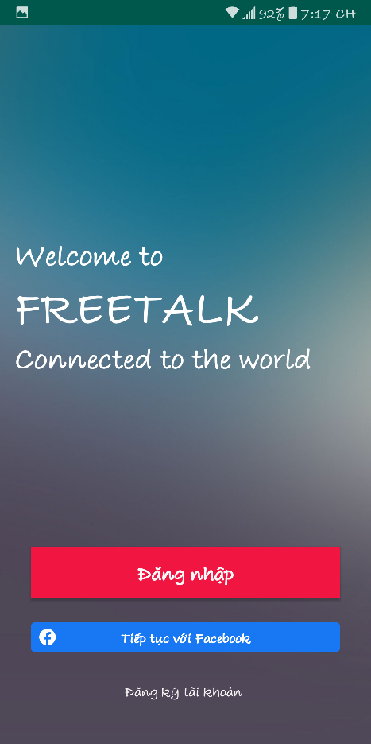

Giao diện (Welcome)

Slide 7
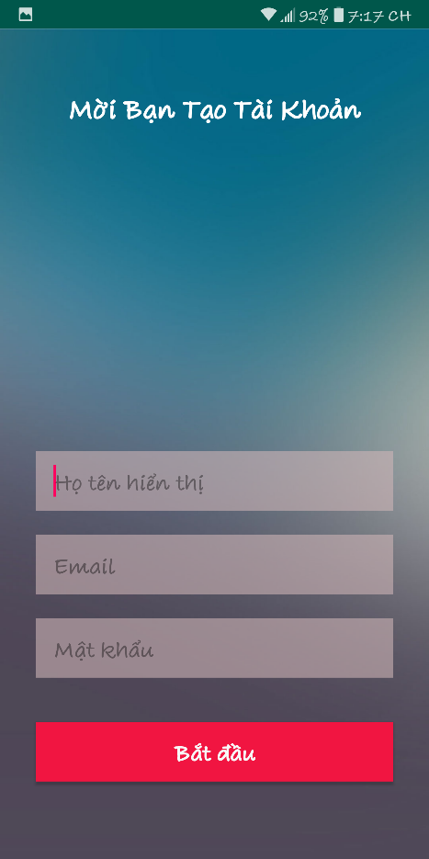
Giao diện (Đăng kí tài khoản)

Slide 8
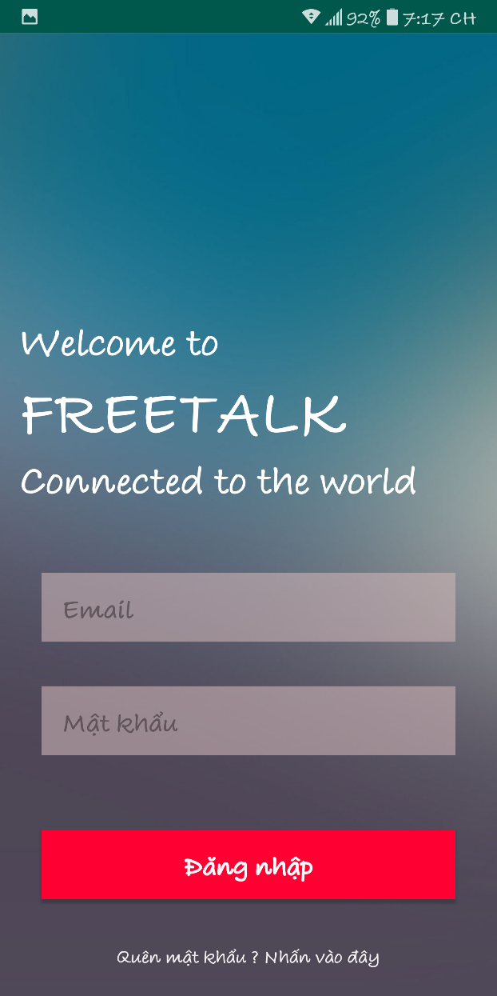
Giao diện (Đăng nhập thông thường)

Slide 9
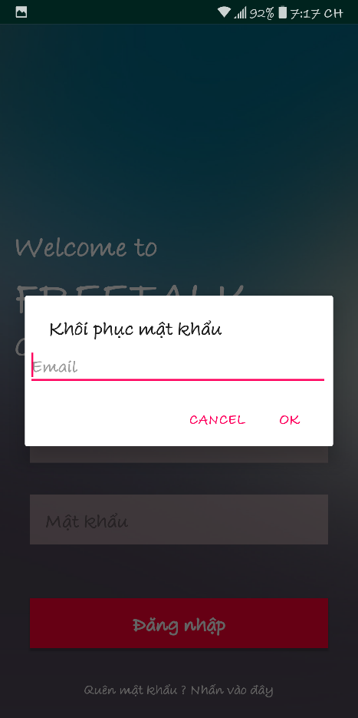
Giao diện (Quên mật khẩu)

Slide 10
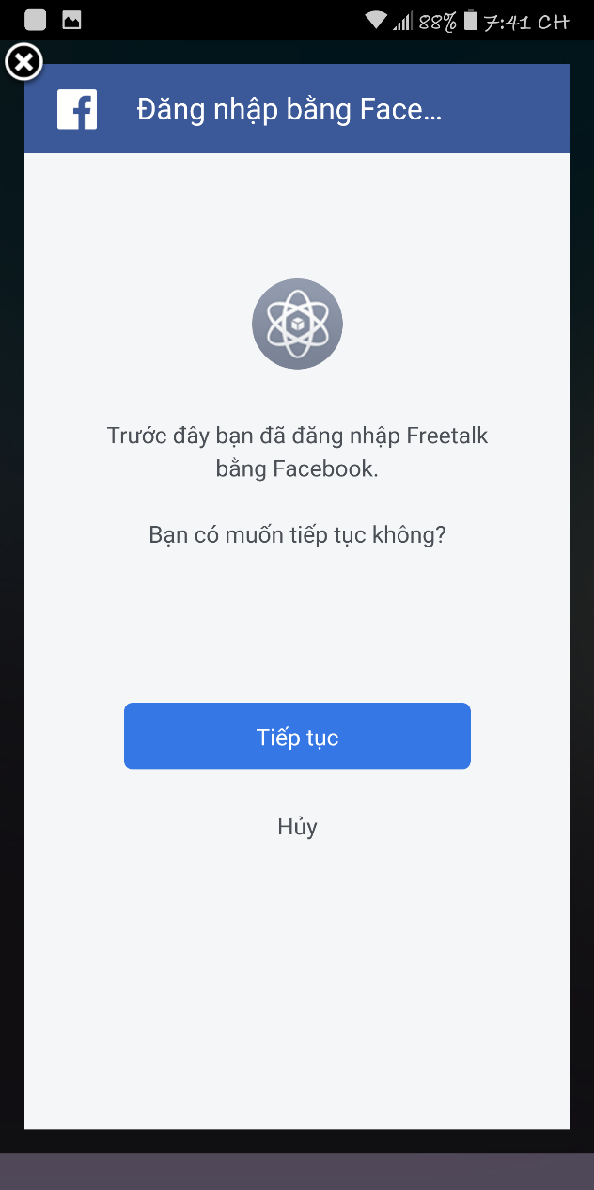
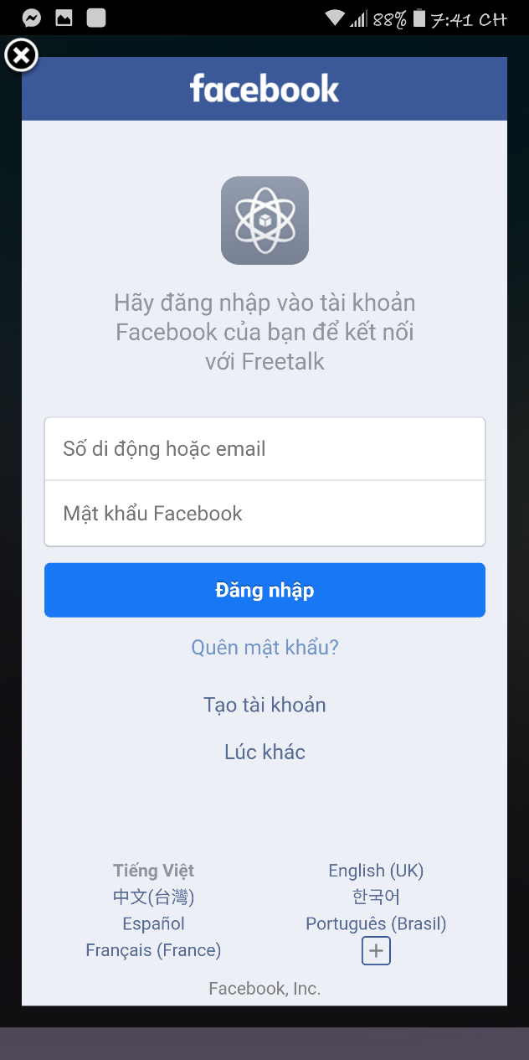
Giao diện (Đăng nhập với Facebook)

Slide 11
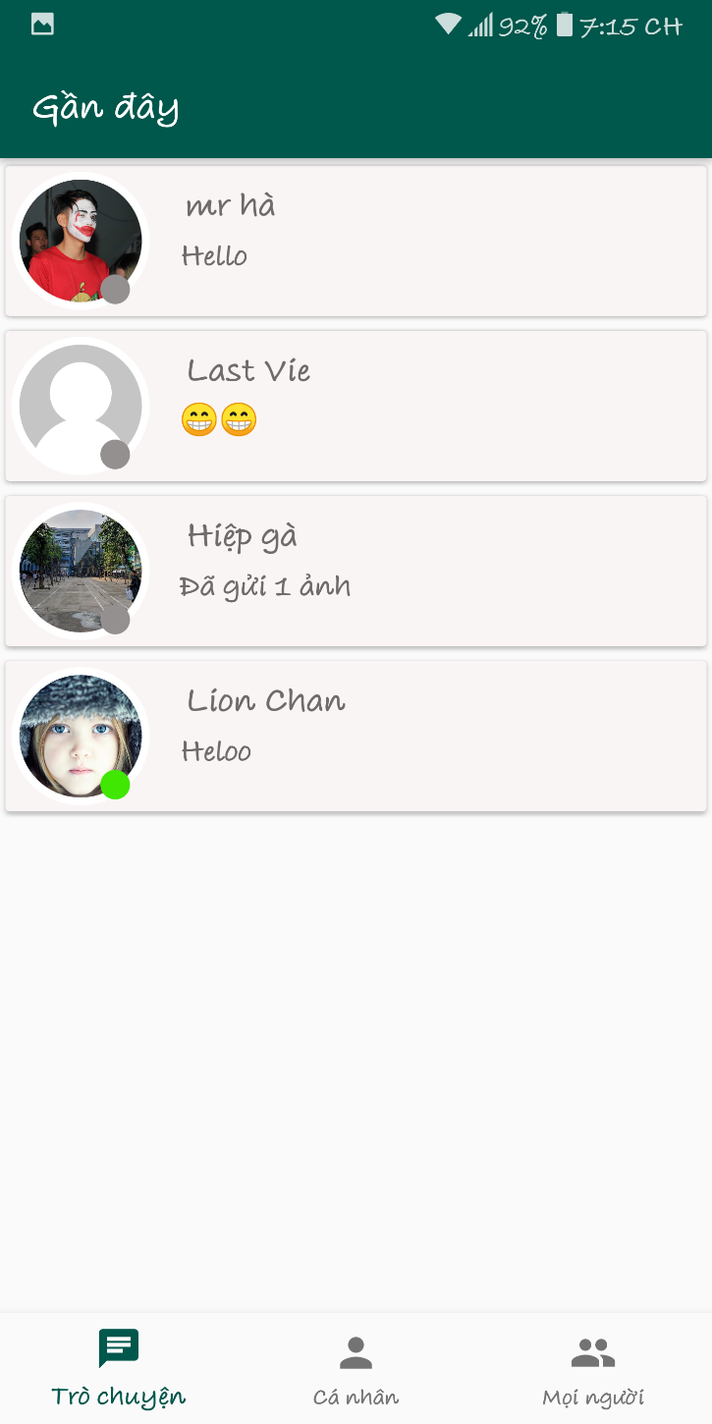
Giao diện (Chatlist)

Slide 12
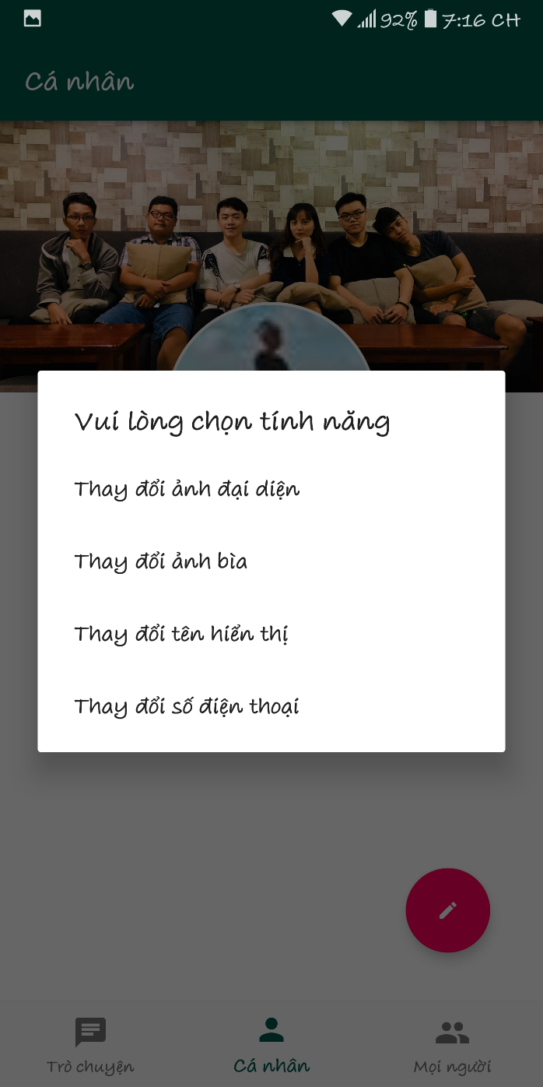
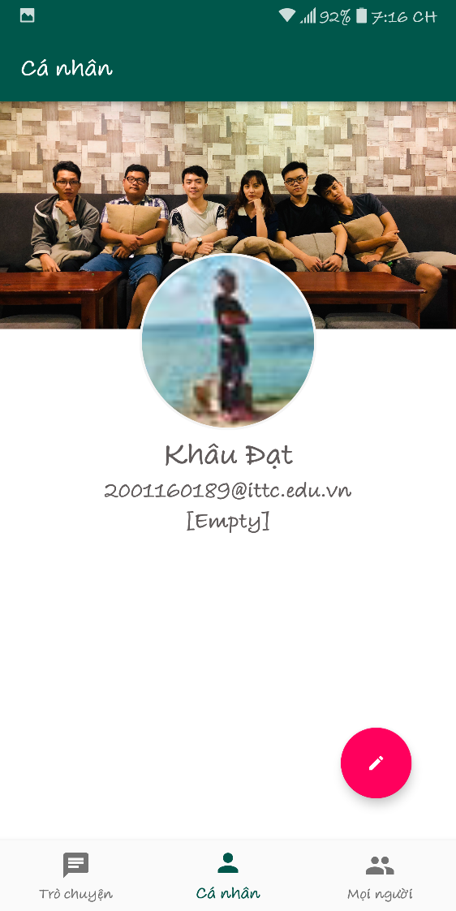
Giao diện (Cá nhân)

Slide 13
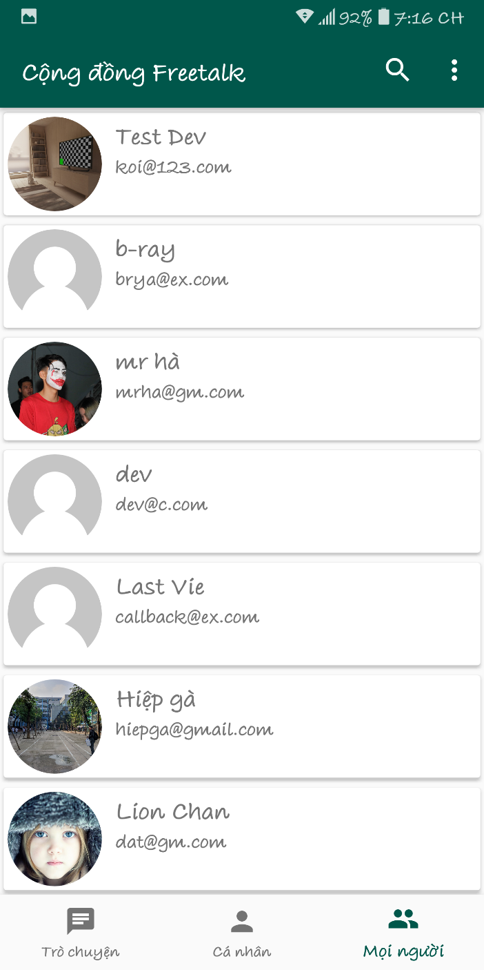
Giao diện (Mọi người)

Slide 14
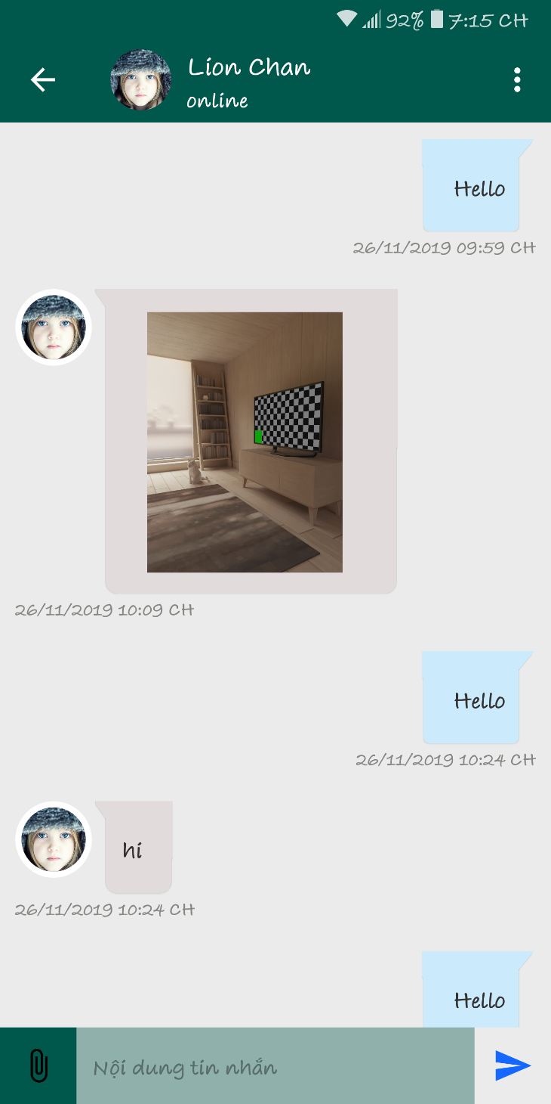
Giao diện (Chat)

Slide 15
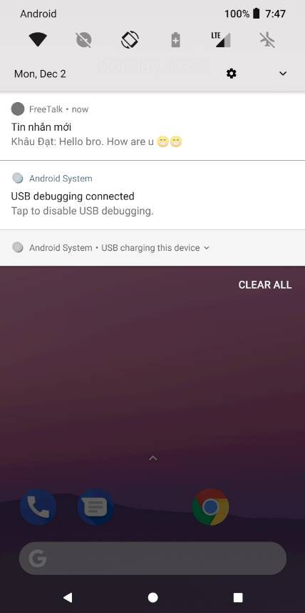
Thông báo tin nhắn mới

Slide 16
Cảm ơn thầy cô và các bạn đã lắng nghe ♥

